Slide 1


開放源碼技術與應用

Slide 2
課程內容
7/3 Arduino簡介及程式架構
7/10 LED控制 按鈕控制 蜂鳴器作曲實作
7/17 伺服馬達控制 變化實作
7/24 光敏感測 紅外線感測實作
7/31 案例分享與專題討論
8/7 wifi通訊及資料上傳
8/14 Arduino與網頁整合應用
8/21 即時顯示平台製作
8/28 期末報告
計分
實作 20%
出席 20%
專題 30%
報告 20%
創意 10%

Slide 3
Arduino 簡介

Slide 4

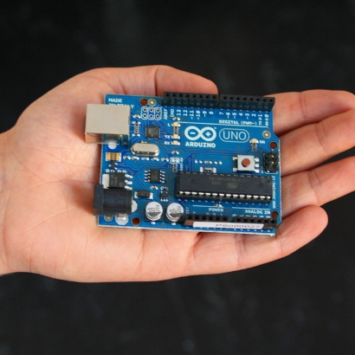
Chapter 2-Arduino程式編輯
什麼是Arduino?
Arduino，是一個開放源代碼的單芯片微電腦，它使用了Atmel AVR單片機，採用了基於開放源代碼的軟硬件平台，構建於開放源代碼simple I/O 接口板，並且具有使用類似Java，C 語言的Processing/Wiring開發環境。

Slide 5
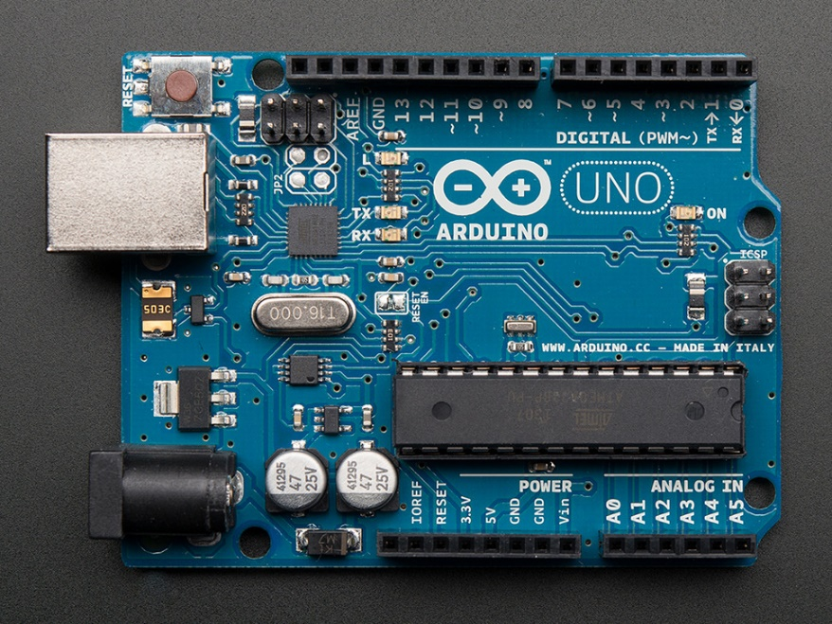
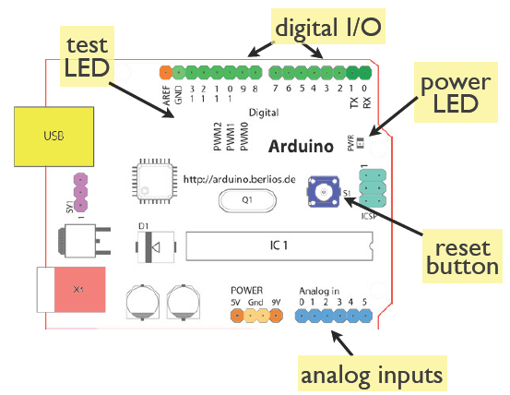
硬體圖
腳位說明圖

Slide 6
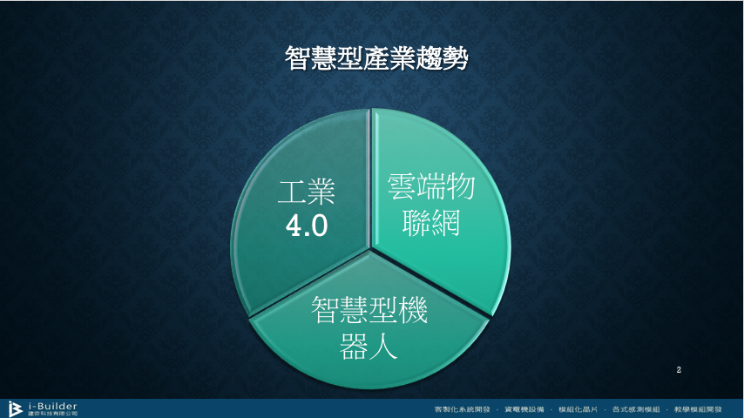

Slide 7
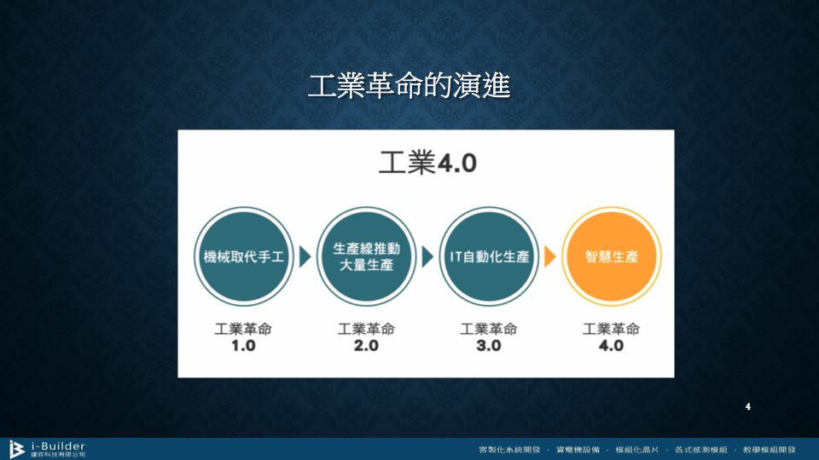

Slide 8


Slide 9
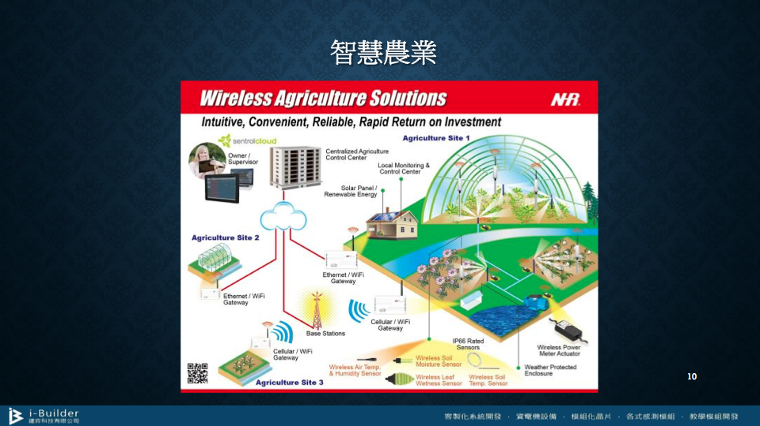

Slide 10
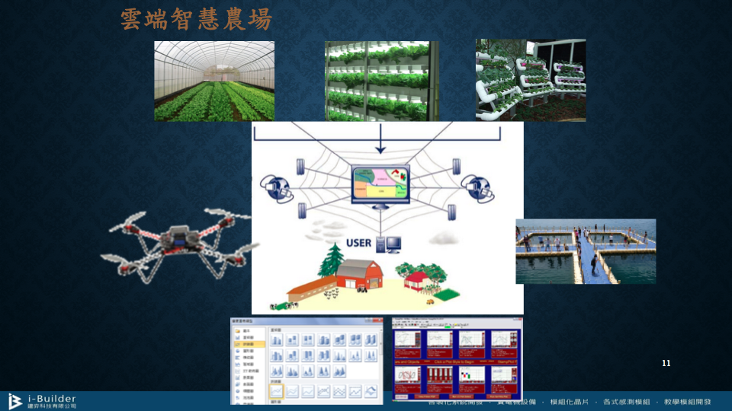

Slide 11
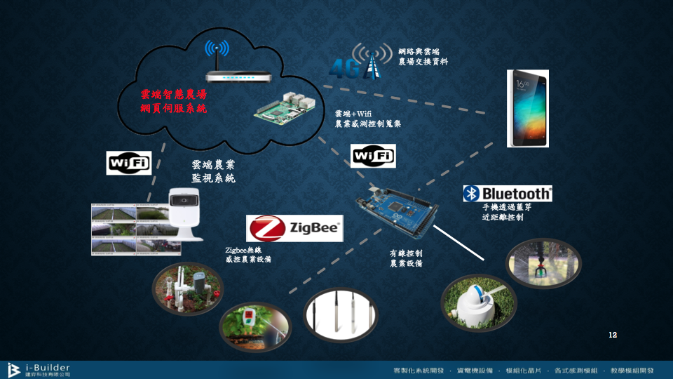

Slide 12
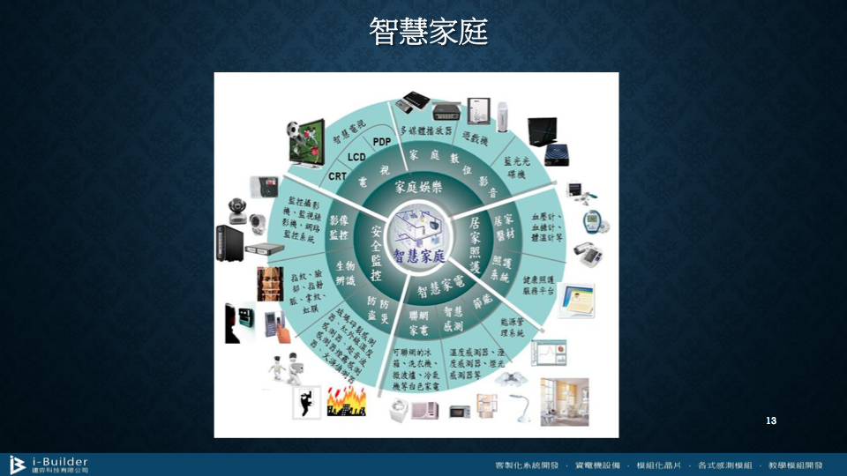

Slide 13
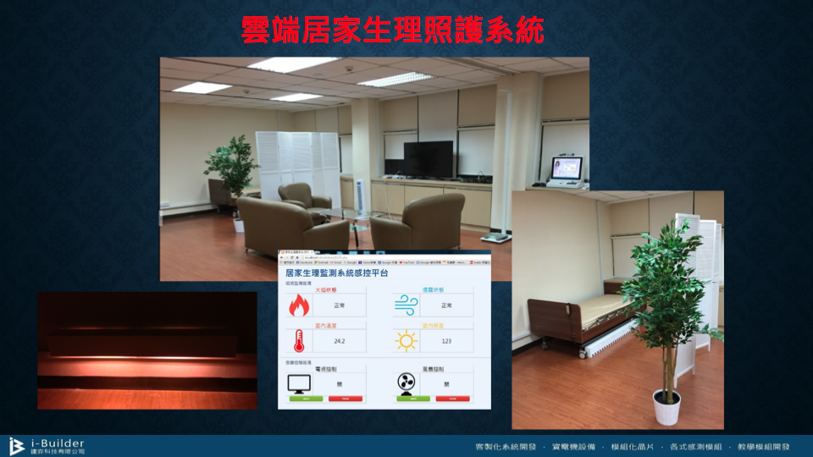

Slide 14
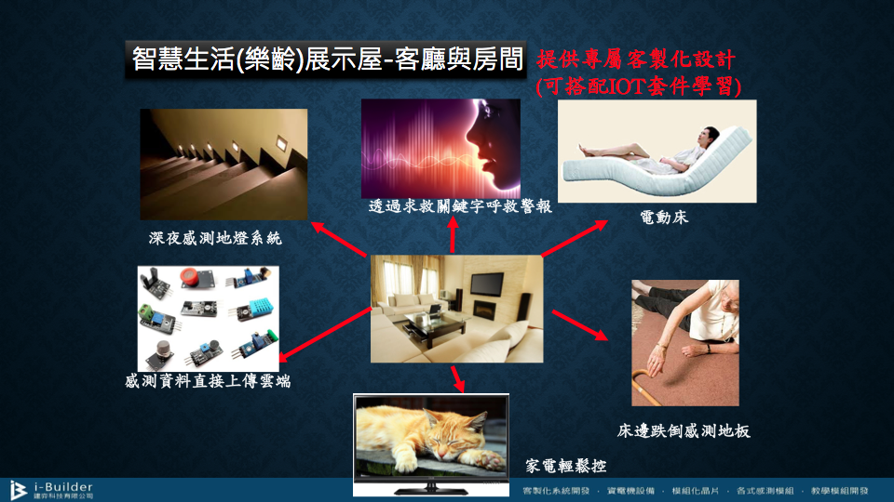

Slide 15
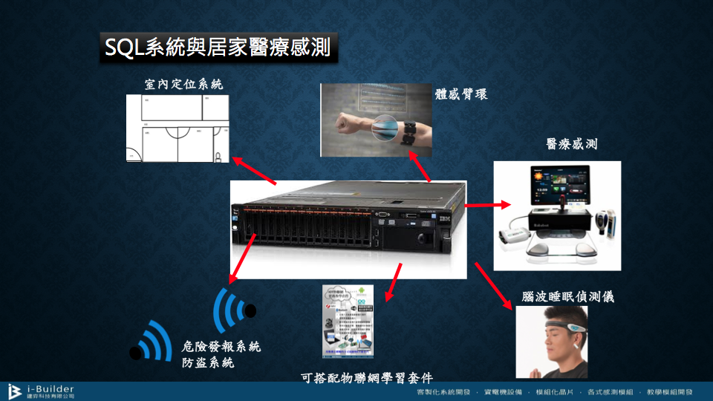

Slide 16


Slide 17


Slide 18
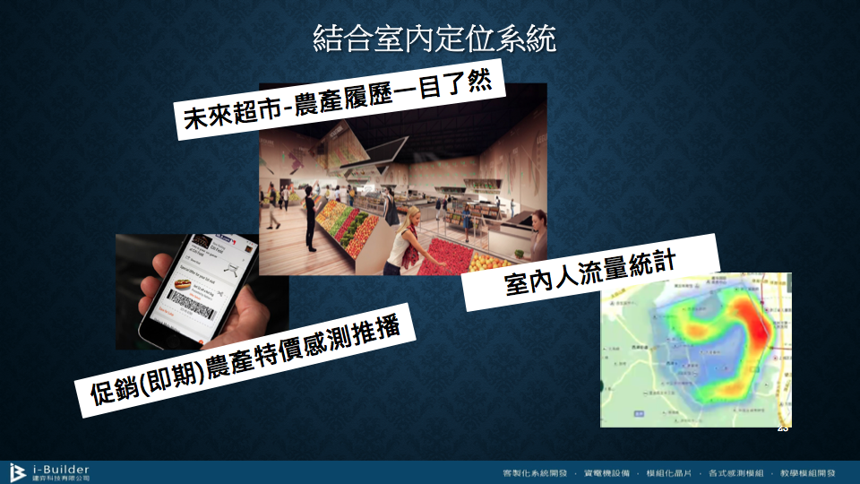

Slide 19
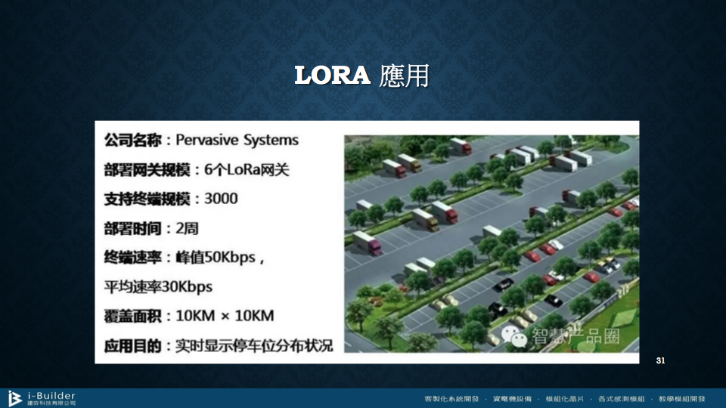

Slide 20
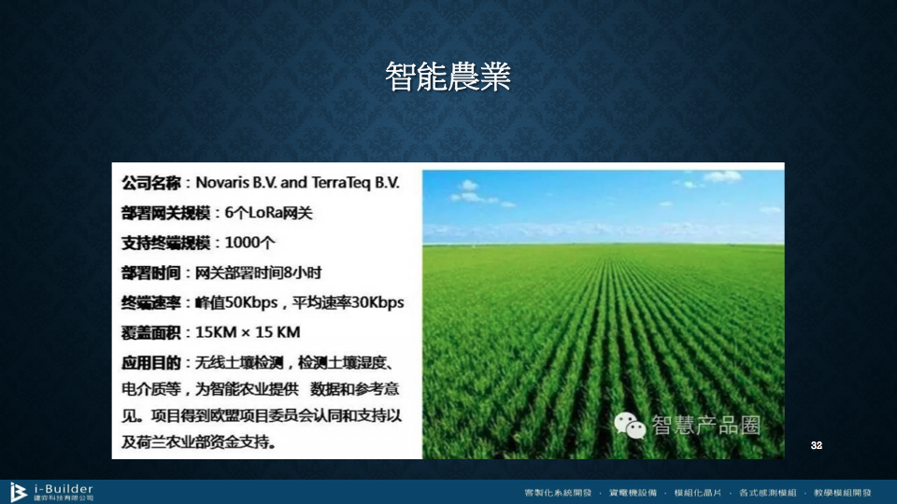

Slide 21
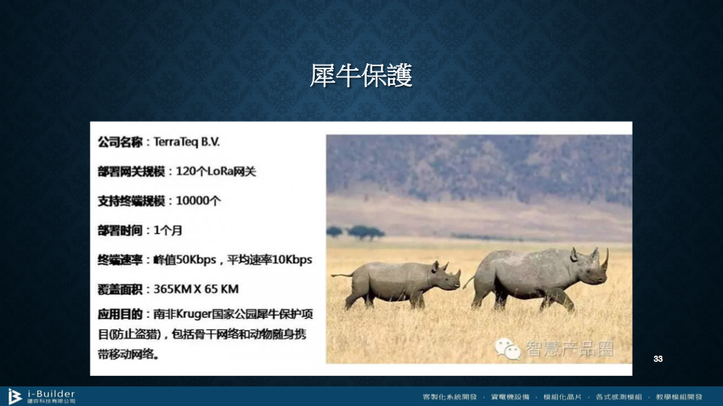

Slide 22
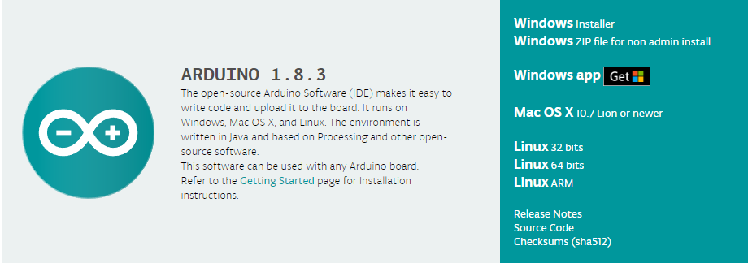
如何安裝軟體
Step 1:請先至官方網站下載最新的介面軟體Arduino 1.8.3
(https://www.arduino.cc/en/Main/Software)

Slide 23
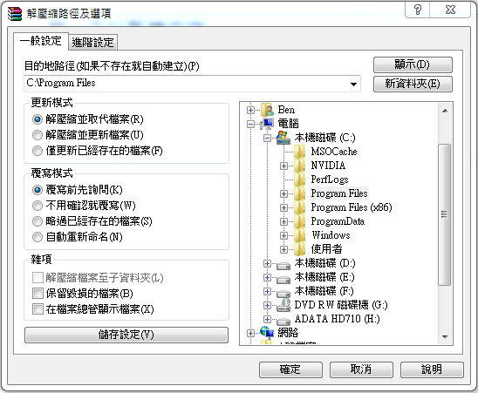
Step 2:解壓縮到指定位置

Slide 24
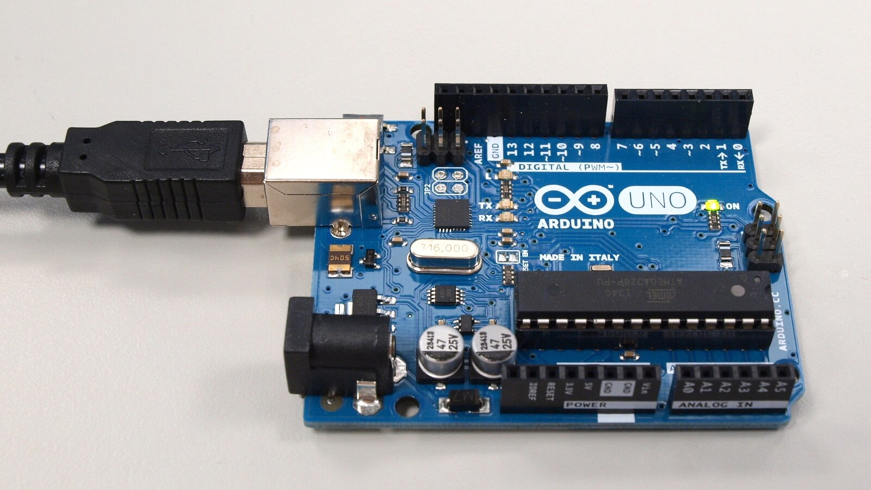
Step 3 :將Arduino接上電腦

Slide 25
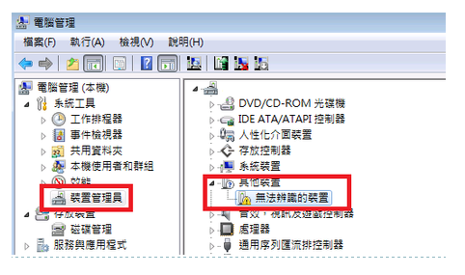
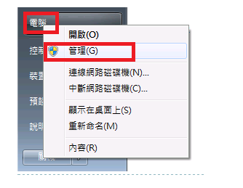
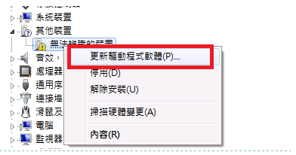
Step 4 :安裝Arduino驅動程式
左下角開始→電腦→右鍵管理→裝置管理員→對著無法辨識的裝置按下右鍵→更新驅動程式

Slide 26
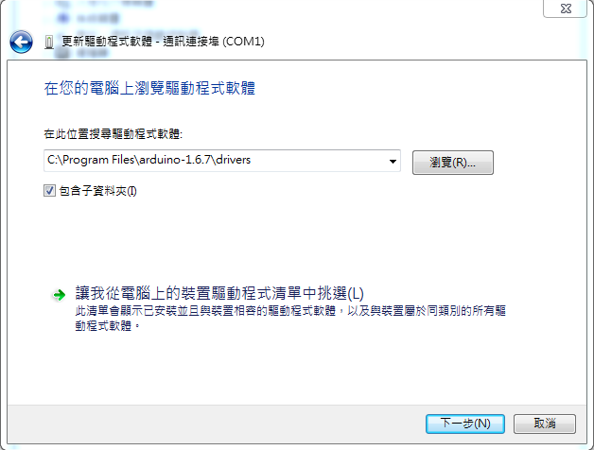
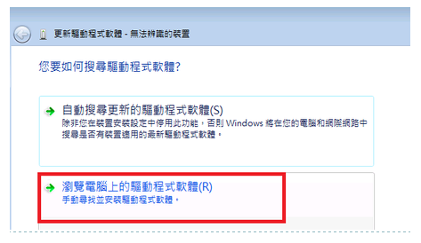
接下來選擇”瀏覽電腦上的驅動程式軟體’’→選擇Arduino資料夾內的drivers→
點選下一步來安裝

Slide 27
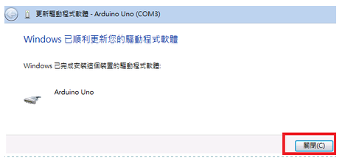
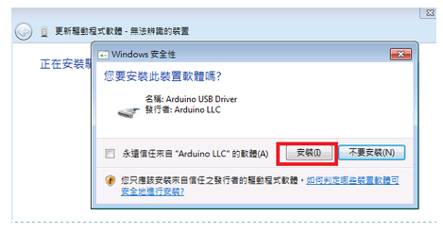
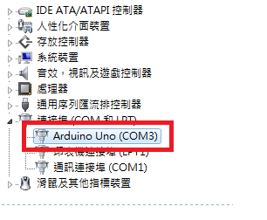
點選安裝，安裝完成後就會告知順利完成，並告知在哪個連接口。

Slide 28
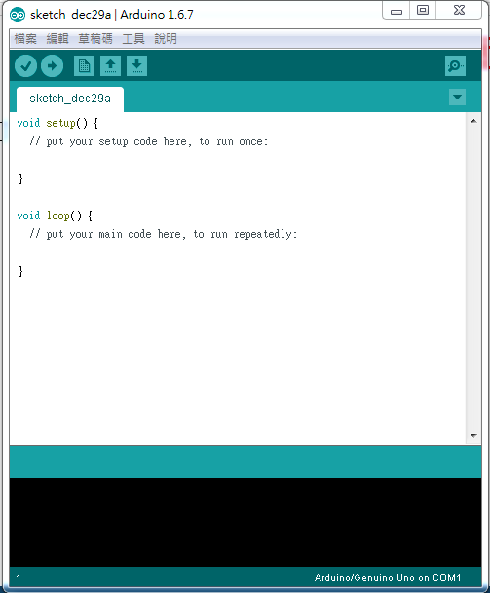
測試Arduino的第一個程式
打開Arduino程式

Slide 29
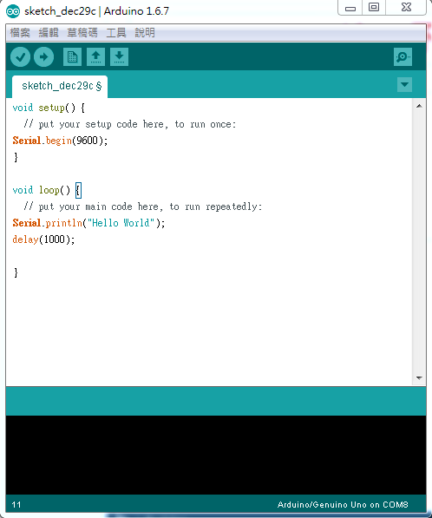
編輯程式
void setup() {
Serial.begin(9600);
}
void loop() {
Serial.println("Hello World");
delay(1000);
}

Slide 30
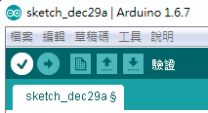
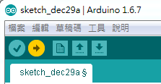
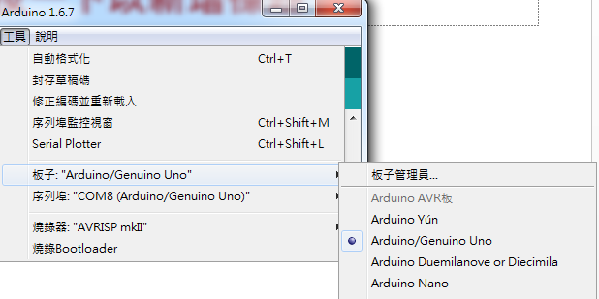
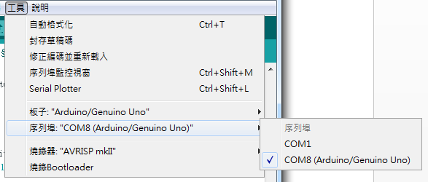
編譯程式是否正確
上傳程式
選擇板子
選擇序列阜

Slide 31
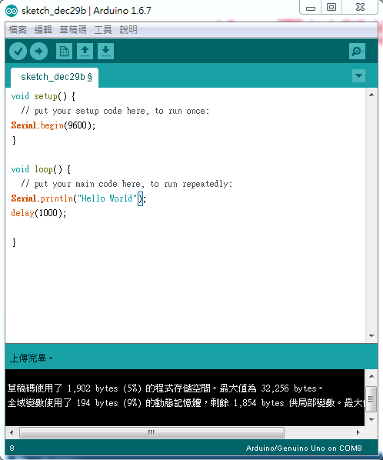
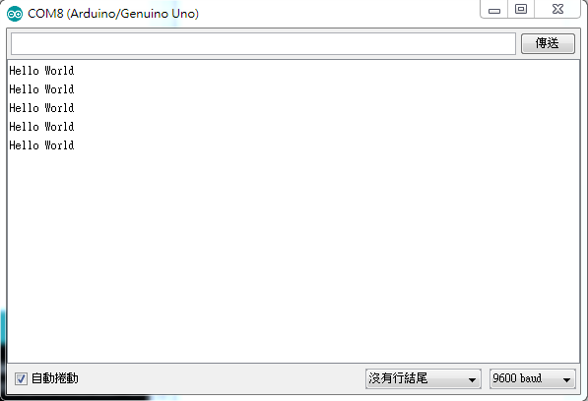
上傳程式後按下右上角的放大鏡，來觀看程式執行結果。

Slide 32
程式架構

Slide 33
硬體架構
數位輸入
腳位輸入
邏輯運算
腳位控制
類比輸入
腳位輸出
數位輸出
類比輸出
螢幕顯示

Slide 34
軟體架構
程式碼開頭： 用於掛載Library、全域變數宣告
setup： 執行一次，用於初始化
loop： 程式主體架構

Slide 35
Arduino 程式語言
變數
資料型態 變數名稱=變數
變數可以被定義及置放在 RAM 的記憶體
變數名稱的使用及其限制
不能使用Arduino的字元
例如 END / LOOP
不能空格
小於33個字
Examples:
MyValue, ValueIn, Left_Drive

Slide 36
Arduino 變數宣告
變數
資料型態
boolean | true or false
char | ‘a’, ‘b’, ‘c’
byte | B10010011
int | -32768~32767
unsigned int | 0~65535
long | -2147483648~2147483647
unsigned long | 0~4294967295
float | 單精度浮點數：10-38~1038
double | 雙精度浮點數：10-308~10308
string | 字串：“I’m Arduino”
array | char A[8] = {‘a’, ‘r’, ‘d’, ‘u’, ‘i’, ‘n’, ‘o’}
void | void setup()

Slide 37
Serial 輸入及回覆
void setup(){ Serial.begin(9600); } void loop(){ while(Serial.available()){ Serial.print(Serial.read()); delay(1000); } }
Sreail 說明 begin 開始序列傳輸 9600 鮑率 available 回傳接收資料大小 pinrt 列印資料 read 讀取資料 write 列印字元(數字轉字元)
while迴圈 當()內為 ture 時持續執行
delay(1000) 延遲1000毫秒

Slide 38
while迴圈
void setup(){ Serial.begin(9600); } void loop(){ while(Serial.available()){ char word = Serial.read(); Serial.print(word); while(word == ‘a’); } }
char 宣告字元變數 word == ‘a’ 輸入字元是否為a
當 { } 內無程式碼可用 ; 代替 如果只有單行也可加在 ; 之前
當輸入 a 之後會發生什麼事？
當需要無限執行時可用 while(1)

Slide 39
if判斷式
void setup(){ Serial.begin(9600); } void loop(){ while(Serial.available()){ char word = Serial.read(); if (word == ’a’){ Serial.print(word); }else{ Serial.print(‘x’); } } }
if (條件) 當條件成立時執行 else 當條件不成立時執行
if 可以多次判斷 else if(條件)
當前面的條件成立將不會判斷後續條件

Slide 40
for 迴圈
void setup(){ Serial.begin(9600); } void loop(){ while(Serial.available()){ char word = Serial.read(); if (word == ’a’){ for(int i = 0;i<5;i++){ Serial.print(word); } Serial.println(‘.’); } } }
for迴圈 int i = 0 宣告變數並定義 i < 5 條件式 i++ 變數遞增
for迴圈會執行五次，值為 0 1 2 3 4 當為5時條件不成立則跳出迴圈

Slide 41
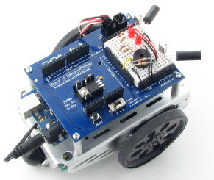
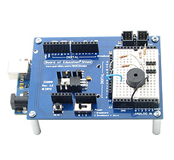
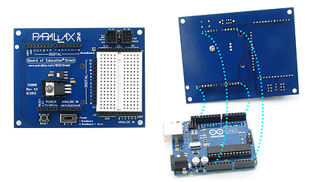
BOE Shield 組裝

Slide 42
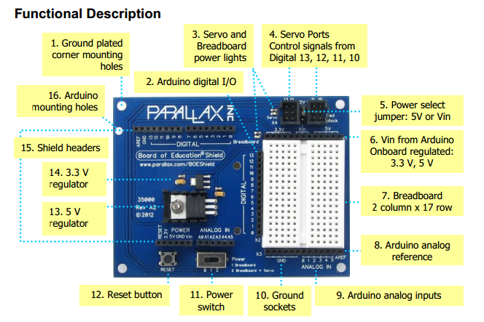
BOE Shield 規格

Slide 43
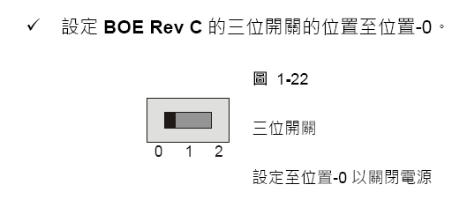
三位開關
NOTE：
位置 0 關閉電源
位置 1 開啟電源
位置 2 開啟伺服馬達電源

Slide 44

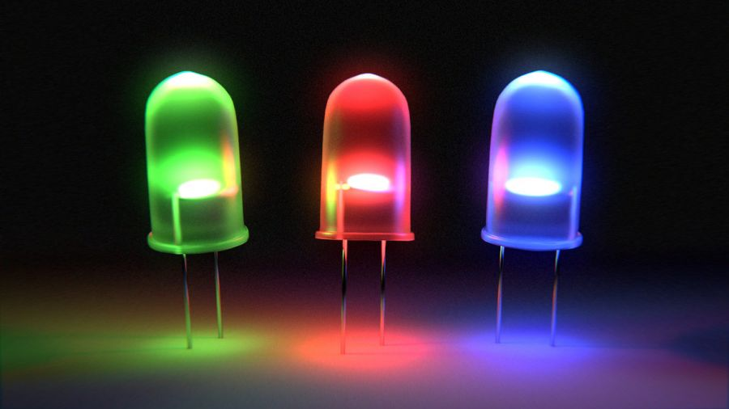
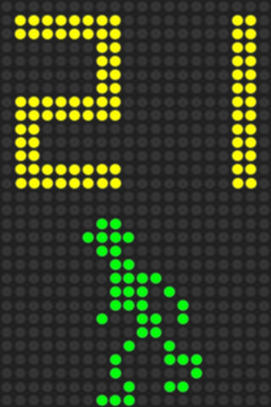

LED
LED (Light-emitting diode): 發光二極體
發光的半導體電子元件
熱門的指示燈選擇 / 因為它的低電源供應及使用期限長
利用電源供應來控制指示燈的明暗
1962年出現，早期只能夠發出低光度的紅光，被HP買下專利後當作指示燈利用。及後發展出其他單色光的版本，時至今日，能夠發出的光已經遍及可見光、紅外線及紫外線。

Slide 45
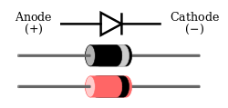
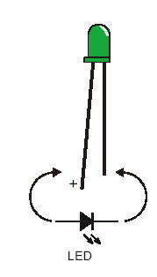
LED
二極體是一個單向的篩選閥
電流只能從一個方向流過
LED(發光二極體)
當電流流過時發光的二極體
LED連結標示:
正極: 連接+端
較長的一端.
負極: 連接 – 端
較短的一端,而且會較為扁平.

Slide 46
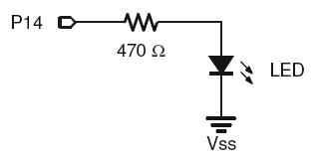
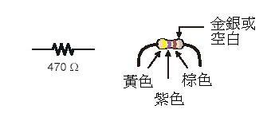
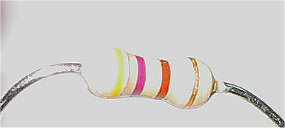
電阻
LED只有很極微小的電阻，如果沒有電阻在電路中，一個5伏特供電源會燒壞掉LED燈。
電阻器是一種在電路中用來限制 電流量的裝置
它的體積很小
而且其中的顏色用來辨別它的電阻值
1st 條紋: 1st 數字
2nd 條紋: 2nd 數字
3rd 條紋: 零的個位數
4th 條紋 (如果有標示)：誤差百分比
P02
GND

Slide 47
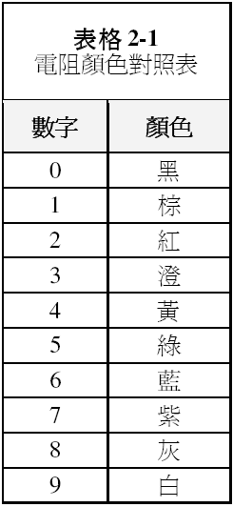
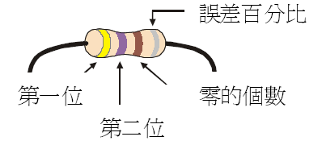
電阻
電阻器標示
第一個條紋是黃色，它對應到的是4
第二個條紋是紫色，它對應到的是7
第三個條紋是棕色，它對應到的是1
它表示加一個零在前兩個數字的右邊
黃-紫-棕 ＝ 4-7-0
470 歐姆 或 470 Ω
誤差百分比是指多少百分比內可能會有 的誤差以下為為其標示:
金色: 5%
銀色: 10%
沒有標示: 20%

Slide 48
歐姆定律
V=IR or I=V/R
歐姆定律說明
在統一個電路裡，電流(I)的總和會
正比於實際電壓 V
反比於電阻 R
當電阻提高時,電流就會減少
依歐姆定律
如果電阻(R)為 1 Ω(歐姆), 有多少的電流(I)會流過LED?
一個LED大概會降低 1.4V，所以電壓剩下3.6V
I = (5V-1.4V)/1Ω = 3.6 A

Slide 49
歐姆定律
使用 470Ω 的電阻與LED串聯
I = (5V-1.4V)/470Ω = 0.0077 A or 7.7mA
P02
GND

Slide 50
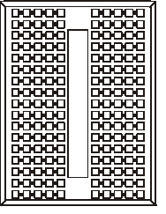
麵包板
電路測試區域，可以快速地連接電子零件
同一列中的插槽可以互相通電，可以用來連結不同的電子裝置
同一行中5個孔洞都是導通的

Slide 51



電路連接
-
+
470Ω

Slide 52

LED每秒閃爍明暗一次

Slide 53
LED亮滅控制
依照書本內文輸入程式碼來控制和執行:
//LED 交互閃爍
int ledPin1=12; //設定LED_1由12腳位控制
int ledPin2=13; //設定LED_2由13腳位控制
void setup(){
pinMode(ledPin1,OUTPUT); //設定12腳位為輸出
pinMode(ledPin2,OUTPUT); //設定13腳位為輸出
}
void loop(){
digitalWrite(ledPin1,HIGH); //設定LED_1亮
delay(500); //等待0.5秒
digitalWrite(ledPin1,LOW); //設定LED_1暗
digitalWrite(ledPin2,HIGH); //設定LED_2亮
delay(500); //等待0.5秒
digitalWrite(ledPin2,LOW); //設定LED_2暗
}

Slide 54
LED每秒閃爍明暗一次
程式流程圖
Start
橢圓形：Start/Stop 開始或結束程式
LED On
平行四邊形：Input/Output 輸入或輸出
Waiting 0.5 seconds
矩形：Process 程式內容
LED Off
Waiting 0.5 seconds

Slide 55


程式的運作方式
現在我們將簡單講解一下Arduino的程式的運作方式，讓大家更容易去了解。

Slide 56

程式的運作方式
Page-
56

Slide 57

程式的運作方式

Slide 58

LED每秒閃爍明暗一次 + on-off 10 times

Slide 59
LED on-off 10 times
for 迴圈
for(初始值; 重複條件; 變數增加)
for( 計數器=0; 計數器< 10; 計數器++) {
LED每秒閃爍明暗一次
}
int i=0 (可以直接在此宣告i)
i++ 每次累加 1
i-- 每次累減 1

Slide 60


實習：8顆LED跑馬燈控制

Slide 61
八顆LED接線實驗圖

Slide 62

LED動作要求 I
累死人程式寫法…
…
…
…

Slide 63

LED動作要求 I
利用 for 迴圈

Slide 64

跑馬燈左移

Slide 65

跑馬燈右移

Slide 66

同時閃爍

Slide 67

交替閃爍(SwapLed.ino)

Slide 68

Digital input - Switch
按鍵開關(Switch)
用於決定該線路是否導通
生活中有多少裝置含有按鍵呢？
電腦、滑鼠、計算機、微波爐、遙控器、掌上型電玩……
這些例子中都裝有微處理器，它們用來偵測所有的按鈕及電路狀態的改變。當微處 理器偵測到電路的改 變，就會執行一些動 作

Slide 69

接收與傳輸 HIGH/LOW訊號
前幾堂課中
學會編寫程式命令Arduino輸出HIGH/LOW訊號，並且使用LED 電路將訊號顯示出來。輸出HIGH/LOW訊號表示你以Arduino的I/O腳作為輸出端
在這章節裡
將學會使用Arduino的I/O 腳作為輸入端。當I/O 點作為輸入端時，只會接收HIGH/LOW訊號而不是輸出它們；學會使用按鍵電路傳送指令到 Arduino，並且編寫程式去辨別 按鍵是否被壓下，右圖分別為 按鍵的電路圖和零件圖

Slide 70

測試按鍵開關
請依照接線方式，測試能否使用按鍵來控制LED的亮暗 Ｖdd=5V Vss=GND 訊號空 LED腳位請自行更改

Slide 71
按鍵電路如何運作
利用按鍵將LED 亮
未按下按鈕
電路未接通電流
LED 尚未連接到Vdd(GND)
壓下按鈕
金屬導體接通兩端型成通路
電子此時可流過電路

Slide 72

按鍵控制電壓變化
正向邏輯
當按鍵按下後，電路導通則Arduino的輸入腳位(input PIN)可以偵測到HIGH
input
PIN

Slide 73

按鍵控制電壓變化
負向邏輯
當按鍵按下後，電路導通則Arduino的輸入腳位(input PIN)可以偵測到LOW
Arduino 輸入HIGH或LOW區分
< 1.4V = Low
> 1.4V = High
input
PIN

Slide 74


Debug 按鍵
輸入和測試這個程式
當按鍵按下時，注意 Serial Monitor 視窗 發生什麼問題. 看看是否有變化?

Slide 75
digitalRead()函式
byte PB = digitalRead(3);
digitalRead()可以使Arduino讀取指定腳位的狀態，並依照該腳位的狀態回傳HIGH(5V)或LOW(0V)。
Serial.print(PB);
是將 I/O P3 顯示在 Serial Monitor視窗.
那甚麼時候是1?
壓下還是沒壓下的時候?

Slide 76


用按鍵控制電壓變化:正向邏輯
當壓下時,
Vdd (+5V) 將被輸入到 P3.
當釋放時,
Vss (0V) 將被輸入到 of P3.
10KΩ 電阻是用來做Vdd 和 Vss的短路保護。

Slide 77
在這個範例下, 10KΩ 可說是當成
Pull-Down 電阻
當按鍵沒有被壓下時被當成導引至地或
Vss 的功用。
按鍵開關可以說是Active-High
當作動時 (按下它) 將會造成P3被輸入成
HIGH。

Slide 78

用按鍵控制電壓變化:反向邏輯
下面這個範例顯示10KΩ為 Pull-Up 電阻
牽引至 Vdd, 表現為 Active-Low 按鈕.
當執行程式時, 什麼情況
IN3 的值將會變為 1?

Slide 79
臨界準位
Arduino 輸入必須一直被定義成 high 或 low。如果不介於這兩者會被定義成 floating 。
High 與 Low的區別如下 <1.4V = Low >1.4V = High
這個區別主要是來自半導體的條件限制.

Slide 80

按鍵 控制你的 LED
現在你可用 按鍵 當作輸出或輸入的工具
來控制 LED.
編譯碼:
當按鍵按下時:
快速閃爍 LED 50毫秒
如果不是, 當沒有被按下:
保持 LED 暫停 100mSec
回到步驟1
We know how to blink an LED: On, pause, Off, Pause. To reduce our design work, 'Blink' will suffice.

Slide 81
流程圖:
Flow Connectors are used to connect points without having to draw flow lines all around.
開始
A
顯示值
按鈕被按下
假
真
暫停
100mSec
閃爍 LED
50毫秒
A
A

Slide 82

程式碼

Slide 83


聲音
聲音的組成
聲音的大小 + 聲音的高低
電子訊號控制聲音的這兩項組成
聲音的大小，靠的是通過的電壓高低
控制高低音，靠的是頻率控制
Arduino + 蜂鳴器 或 喇叭
利用Arduino控制頻率快慢來控制聲音的高低
蜂鳴器 (buzzer)
類型：類比元件
控制：將電壓/電流轉為聲音
極性：有正負之分
元件符號

Slide 84
壓電材料
壓電蜂鳴器
而為什麼要特別加上壓電兩個字呢？原因就在於該蜂鳴器產生聲音的薄膜就包含一種壓電材料。
壓電材料(Piezoelectrics)
Piezein在希臘文裡的意思為"squeeze"(壓)
晶體的排列具有方向性，如果沿著一定的方向施加外力，晶體發生形變的，同時，也會產生極化現象，導致介質表面帶有電荷，即會產生電壓。
如果對壓電材料外加電壓，即可以產生震動，調整外加電壓，即可控制震動頻率的大小，例如蜂鳴器，石英體振盪器，聲納…等。

Slide 85


蜂鳴器內部構造
拆開一個蜂鳴器，我們可以發現裡面僅僅只有一個很簡單的金屬薄膜，而這個薄膜可以依照我們加入的電壓型態產生不同的震盪方式，因而產生各種不同的聲音。

Slide 86



指令
tone() tone(pin, frequency, duration)
pin：輸出方波訊號的 digital pin
frequency (unsigned int)：讓蜂鳴器發出的聲音的對應頻率
duration (unsigned long)：發出聲音的長短
*使用 tone() 的時候如果沒搭配 delay (duration) 聲音會亂掉
只發出第二個音

Slide 87
指令
noTone() noTone (pin)
將指定 pin 的聲音停止 Arduino 的缺點就是沒辦法讓兩 pin 同時輸出，所以很可惜的沒辦法用 Arduino 做和絃~，當 pin2 發出聲音的時候要讓 pin3 發出聲音，要先 noTone (2) 停止 pin2 發出的訊號，不然不會有任何作用

Slide 88

頻率與音階
tone(4, 587, 1000) pin? 上的蜂鳴器發出 ? 的聲音 ? 秒

Slide 89

電路接線
蜂鳴器 正極連結Arduino的 pin 插槽，負極連結Arduino 的 GND插槽
正極處有文字

Slide 90

Programming Speaker Control
There are two options for calling the tone function. One allows you to specify the pin and frequency (pitch) of the tone. The other allows you to specify pin, frequency, and duration (in milliseconds). We’ll be using the second option since we don’t need the tone to go on indefinitely.
tone(pin, frequency)
tone(pin, frequency, duration)
程式StartResetIndicator.ino
NOTE：tone() 函式務必搭配delay()函式

Slide 91

Musical Notes and Simple Songs
Each key on a piano is a specific frequency corresponding to a note. There are 12 groups of notes, each at a higher octave. An octave is a doubling of frequency, so C7 is double the frequency of C6.

Slide 92
C大調 基本因調
c1:523.25 Hz (Do) 1047Hz
d1:587.33 Hz (Re) 1175Hz
e1:659.26 Hz (Mi) 1319Hz
f1:698.46 Hz (Fa) 1397Hz
g1:783.99 Hz (So) 1568Hz
a1:880.00 Hz (La) 1760Hz
b1:987.77 Hz (Ti) 1976Hz
c2:1047 Hz (Do) 2093Hz

Slide 93

Ｃ大調音階播放

Slide 94

連續旋轉伺服機介紹
Notes:
1.介紹一下 Parallax的伺服機
2.介紹一下伺服機種類 日本 &台灣

Slide 95



伺服機與BOE教育板連結
Notes:
要校正伺服馬達
伺服機插朝轉到Vin

Slide 96
伺服機程式控制
伺服機是由脈衝的時間寬度所控制，稱為脈波寬度調變(Pulse WidthModulation，簡稱PWM)。它是由極短的高準位訊號(High；代表邏輯”1”)的維持時間所控制。這些訊號會每隔20 毫秒(ms)不斷地被傳送。此高準位訊號可以在任何地方維持1~2 毫秒(ms)。
脈波寬Pulse Width | 轉向 Direction of Rotation
1.3 ms | 順時鐘轉
1.5 ms | 停止轉動
1.7 ms | 逆時鐘轉

Slide 97
連續旋轉伺服機定位
如圖5-4所示，對伺服機輸出 1.5毫秒的脈衝告訴伺服機要保持停止。
傳送訊號
圖5-4 CenterServoP12.ino的時序圖。
Notes:
97

Slide 98
連續旋轉伺服機定位程式
範例程式：CenterServoP12.ino
Arduino與機器人 - CenterServoP12.ino
將1.5 ms的脈衝發送到伺服機，找出連接P12的伺服機的中心
//伺服馬達歸零
int servoPin=12; //設定servoPin由12腳位控制
void setup(){
pinMode(servoPin,OUTPUT); //設定12腳位為輸出
}
void loop(){
digitalWrite(servoPin,HIGH);
delayMicroseconds(1500); //維持1.5ms
digitalWrite(servoPin,LOW);
delay(20);
}
Notes:
98

Slide 99



伺服機的校正
如果你的伺服機還沒有校正，這時伺服機上的旋轉盤會開始旋轉，這時你可以聽到伺服機發出的聲音。
如果你的伺服機還未校正，拿起螺絲起子，輕輕的調整它裡面的電位計，如圖5-9所示。調整電位計直到伺服機停止旋轉。
 | 注意：使用螺絲起子時，千萬不要壓的太用力。在伺服機裡面的電位計相當精密，不能承受太大的力量，因此調整時千萬要小心控制力道。
圖5-5 使用螺絲起子調整伺服器。
Notes:
99

Slide 100

連續旋轉伺服馬達測試 (PWM訊號)
void loop()
{
digitalWrite(servoPin,HIGH);
delayMicroseconds(1500);
digitalWrite(servoPin,LOW);
delay(20);
}
void loop()
{
digitalWrite(servoPin,HIGH);
delayMicroseconds(1300);
digitalWrite(servoPin,LOW);
delay(20);
}
void loop()
{
digitalWrite(servoPin,HIGH);
delayMicroseconds(1700);
digitalWrite(servoPin,LOW);
delay(20);
}
圖5-6 訊號輸出與伺服馬達運動關係對照圖。
註:servoPin為P12
Notes:
100
1.5 毫秒的脈衝告訴伺服機要保持停止。
這個訊號是：持續1.5 毫秒﹝ms﹞的脈衝，經過間隔20 毫秒的暫停後再次出現持續1.5 毫秒的脈衝，以如此的週期繼續下去。
程式碼 PULSOUT 12, 750，指令PULSOUT 後面的PIN 值為12，表示這個指令
將輸入到P12 端；指令PULSOUT 後面的Duration 參數750 產生持續1.5 毫
秒﹝ms﹞的脈衝；就是0.0015 秒。還記得指令PULSOUT 後面的Duration 參數
只要乘上2 微秒﹝2μs；0.000002 秒﹞，就是所送出脈衝持續的時間。若要達到
你想要的脈衝持續時間，你可以藉此關係來計算出對應的Duration 參數；只
要將你想要的脈衝時間長度除以2μs 便是你要輸入的Duration 參數。

Slide 101
使用內建Servo.h 內建函式庫(leftServoStayStill.ino)
Using the Servo library to send servo control signals takes four steps:
#include <Servo.h> // Include servo library
Servo servoLeft; // Declare left servo
servoLeft.attach(13); // Attach left signal to pin 13
servoLeft.writeMicroseconds(1500); // 1.5 ms stay-still signal
/* Robotics with the BOE Shield – leftServoStayStill Generate signal to make the servo stay still for centering. */
#include <Servo.h> // Include servo library
Servo servoLeft; // Declare left servo void setup() // Built in initialization block { servoLeft.attach(13); // Attach left signal to pin 13
servoLeft.writeMicroseconds(1500); // 1.5 ms stay still signal
}
void loop() // Main loop auto-repeats { // Empty, nothing needs repeating
}

Slide 102

使用內建Servo.h 內建函式庫定位

Slide 103
連續旋轉 伺服馬達測試 (PWM訊號)
Servo servoLeft;
setup()
{
servoLeft.attach(13);
servoLeft.writeMicroseconds(1500);
}
Servo servoLeft;
setup()
{
servoLeft.attach(13);
servoLeft.writeMicroseconds(1300);
}
Servo servoLeft;
setup()
{
servoLeft.attach(13);
servoLeft.writeMicroseconds(1700);
}
Notes:
1.5 毫秒的脈衝告訴伺服機要保持停止。
這個訊號是：持續1.5 毫秒﹝ms﹞的脈衝，經過間隔20 毫秒的暫停後再次出現持續1.5 毫秒的脈衝，以如此的週期繼續下去。
程式碼 PULSOUT 12, 750，指令PULSOUT 後面的PIN 值為12，表示這個指令
將輸入到P12 端；指令PULSOUT 後面的Duration 參數750 產生持續1.5 毫
秒﹝ms﹞的脈衝；就是0.0015 秒。還記得指令PULSOUT 後面的Duration 參數
只要乘上2 微秒﹝2μs；0.000002 秒﹞，就是所送出脈衝持續的時間。若要達到
你想要的脈衝持續時間，你可以藉此關係來計算出對應的Duration 參數；只
要將你想要的脈衝時間長度除以2μs 便是你要輸入的Duration 參數。

Slide 104


調整速度與參數

Slide 105



機構組裝說明

Slide 106

組裝完成圖

Slide 107

再次測試伺服機
#include <Servo.h>
Servo servoRight;
void setup() {
servoRight.attach(12);
servoRight.writeMicroseconds(1300);
delay(3000);
servoRight.writeMicroseconds(1500);
delay(1000);
servoRight.writeMicroseconds(1700);
delay(3000);
servoRight.writeMicroseconds(1500);
}
void loop() {
}

Slide 108
伺服器控制
方向
由PWM訊號做控制
距離
由每一個pulse讓伺服機轉動的總和
速度
最大值 1.3 和 1.7 ms.
停止值為 1.5 ms
脈波寬Pulse Width | 轉向 Direction of Rotation
1.3 ms | 順時鐘轉
1.5 ms | 停止轉動
1.7 ms | 逆時鐘轉
Notes:
km – p. 73 new text
這個部份是要整理
給老師看讓老師整理一下

Slide 109



Boe-Bot基本運動練習

Slide 110
控制運動方向(ForwardLeftRightBackward.ino)
// Robotics with the BOE Shield - ForwardLeftRightBackward
// Move forward, left, right, then backward for testing and tuning.
#include <Servo.h> // Include servo library
Servo servoLeft; // Declare left and right servos
Servo servoRight;
void setup() // Built-in initialization block
{
servoLeft.attach(13); // Attach left signal to pin 13
servoRight.attach(12); // Attach right signal to pin 12
// Full speed forward
servoLeft.writeMicroseconds(1700); // Left wheel counterclockwise
servoRight.writeMicroseconds(1300); // Right wheel clockwise
delay(2000); // ...for 2 seconds
// Turn left in place
servoLeft.writeMicroseconds(1300); // Left wheel clockwise
servoRight.writeMicroseconds(1300); // Right wheel clockwise
delay(600); // ...for 0.6 seconds
// Turn right in place
servoLeft.writeMicroseconds(1700); // Left wheel counterclockwise
servoRight.writeMicroseconds(1700); // Right wheel counterclockwise
delay(600); // ...for 0.6 seconds
// Full speed backward
servoLeft.writeMicroseconds(1300); // Left wheel clockwise
servoRight.writeMicroseconds(1700); // Right wheel counterclockwise
delay(2000); // ...for 2 seconds
servoLeft.detach(); // Stop sending servo signals
servoRight.detach();
}
void loop() // Main loop auto-repeats
{ // Empty, nothing needs repeating
}
Notes:
put new code here

Slide 111


機器人行為

Slide 112

範例程式

Slide 113


範例程式: MovementsWithSimpleFunctions

Slide 114
觸鬚碰觸感測
Whisker 鐵絲
⁷/₈吋的4-40 Phillips平頭螺絲
½吋圓形墊片
四號尼龍墊圈
3PIN排針
電阻, 220 Ω(紅-紅-棕)
電阻, 10 kΩ(棕-黑-橙)

Slide 115


觸鬚的觸碰式導航

Slide 116

組裝觸鬚電路

Slide 117

測試觸鬚
Notes:
p. 159
replace code listing

